Slide 1


독도 영유권을 주장하는
일본의 논리
일본어일본학과 21901734 이지예

Slide 2
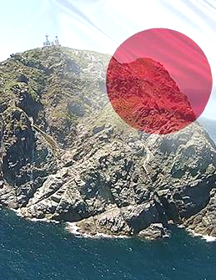
독도 영유권을 주장하는 일본의 논리
일본은 예부터 독도의 존재를
인식하고 있었다.
01
한국이 독도의 존재를 인식하고
있었다는 주장에는 근거가 없다.
02

Slide 3
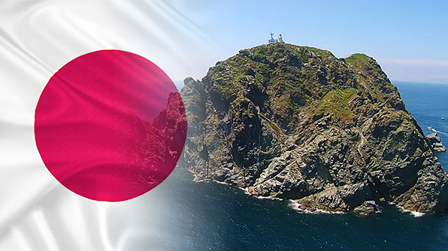
Part 1,
일본은 예부터
독도의 존재를
인식했다

Slide 4
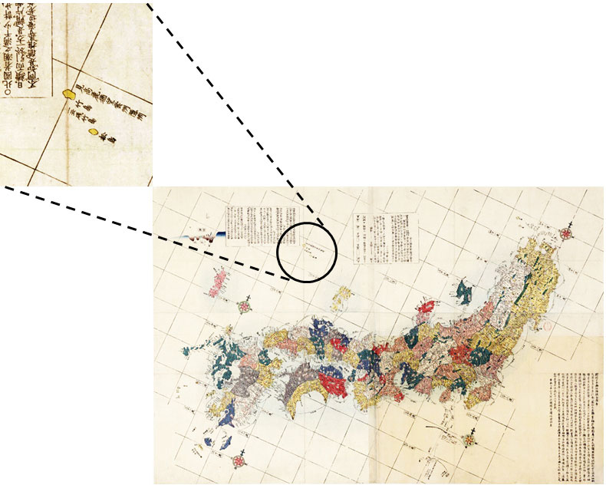
Part 1
일본의 다케시마 인지
『개정일본여지로정전도
改正日本輿地路程全図』
_ 나카쿠보 세이스키(長久保赤水)
이미지 출처 © https://www.kr.emb-japan.go.jp/territory/takeshima/g_ninchi.html

Slide 5
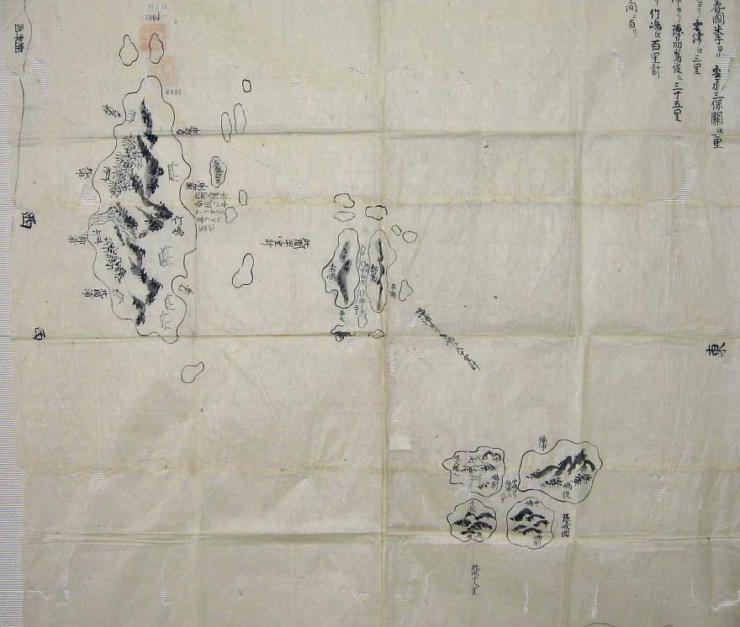
Part 1
일본의 다케시마 인지
『다케시마 지도』
_ 1724년 경
_ 나카쿠보 세이스키(長久保赤水)
이미지 출처 © https://www.kr.emb-japan.go.jp/territory/takeshima/g_ninchi.html

Slide 6

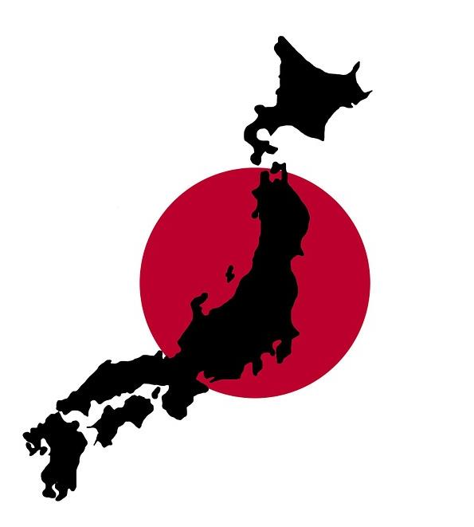
Part 1
울릉도와 다케시마의 명칭 혼란
울릉도
다케시마
혹은
이소 다케시마
독도
마쓰시마
오키
한국
시마네 현

Slide 7


Part 1
울릉도와 다케시마의 명칭 혼란
1787년
다줄레 섬
울릉도
다케시마
혹은
이소 다케시마
독도
마쓰시마
오키
한국
시마네 현
라 페루즈 _프랑스 탐험가

Slide 8
Part 1
울릉도와 다케시마의 명칭 혼란
1789년
아르고노트 섬
1787년
다줄레 섬
울릉도
다케시마
혹은
이소 다케시마
독도
마쓰시마
오키
한국
라 페루즈 _프랑스 탐험가
시마네 현
컬넷 _영국 해군 제독

Slide 9
Part 1
울릉도와 다케시마의 명칭 혼란
1789년
아르고노트 섬
다케시마
마쓰시마
다줄레 섬
울릉도
다케시마
혹은
이소 다케시마
독도
마쓰시마
오키
한국
컬넷 _영국 해군 제독
시마네 현
시볼트 _독일 의사

Slide 10


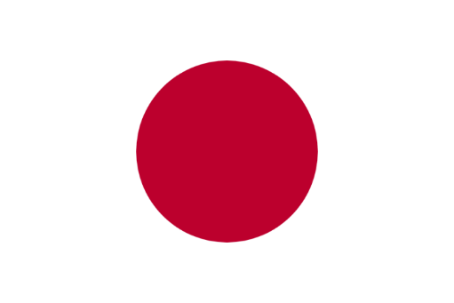
Part 1
울릉도와 다케시마의 명칭 혼란
다케시마?
「마쓰시마 개척원」
마쓰시마?
울릉도
개척!
독도 = 다케시마
울릉도 = 마쓰시마

